Slide 1

Analisis Kelulusan dan Predikat Wisuda Mahasiswa

Slide 2

Struktur Tim dan Peran
Data Engineer
1
Nabil Kundi: Menyiapkan file Excel, memastikan format kolom sesuai, mengecek duplikasi dan data kosong.
Programmer
2
Lutfi Muhammad Hafiz dan Hazel Ransy K: Menulis kode Python, mengimpor data dengan pandas, menghitung grade dan predikat wisuda.
Visual Designer
3
Mukhamad Ferdiyanto: Membuat grafik dan mendesain visualisasi data menggunakan matplotlib.
Reporter
4
Maghfira Dhinantyas dan Muhammad Rizqi: Membuat laporan, menyajikan hasil, dan mengkoordinasi keseluruhan pekerjaan kelompok.

Slide 3

Deskripsi Umum dan Tujuan
Program ini dirancang untuk menganalisis data calon wisudawan secara menyeluruh. Sistem melakukan perhitungan rata-rata nilai akhir, klasifikasi grade nilai akademik, dan penentuan predikat kelulusan berdasarkan IPK dan lama studi. Hasil analisis divisualisasikan menggunakan grafik untuk memudahkan interpretasi data dan pengambilan keputusan.
Data Cleansing
Persiapan dan pembersihan data dari file Excel
Perhitungan Statistik
Rata-rata nilai akhir per program studi
Klasifikasi Otomatis
Grade dan predikat kelulusan berdasarkan kriteria
Visualisasi Hasil
Grafik batang, pie chart, dan analisis perbandingan

Slide 4

Tahapan Proses Pengolahan Data
01
Import Data
Lakukan data cleansing dan baca data mahasiswa dari file Excel menggunakan library pandas untuk memastikan kualitas data.
02
Hitung Jumlah Wisudawan
Gunakan fungsi pengelompokan (groupby) untuk mengetahui berapa banyak wisudawan tiap program studi.
03
Klasifikasi Grade
Tentukan grade nilai akademik berdasarkan rentang IPK dari A hingga D sesuai standar yang ditetapkan.
04
Tentukan Predikat
Klasifikasikan predikat wisuda berdasarkan kombinasi IPK dan lama studi untuk setiap mahasiswa.

Slide 5
Klasifikasi Grade Nilai Akademik
Sistem klasifikasi grade didasarkan pada rentang Indeks Prestasi Kumulatif (IPK) mahasiswa. Setiap rentang IPK diberikan grade dari A hingga D yang merepresentasikan tingkat prestasi akademik.
Rentang IPK
Grade
3.75 – 4.00
A
3.50 – 3.74
B+
3.00 – 3.49
B
2.50 – 2.99
C
< 2.50
D

Slide 6
Klasifikasi Predikat Kelulusan
Predikat wisuda ditentukan berdasarkan kombinasi IPK dan lama studi. Kriteria ini memastikan pengakuan terhadap prestasi akademik dan efisiensi waktu studi mahasiswa dalam menyelesaikan program.
Kriteria
Predikat
IPK ≥ 3.75 dan Lama Studi ≤ 8 semester
Cumlaude
IPK ≥ 3.50 dan Lama Studi ≤ 9 semester
Sangat Memuaskan
IPK ≥ 3.00
Memuaskan
IPK < 3.00
Cukup

Slide 7

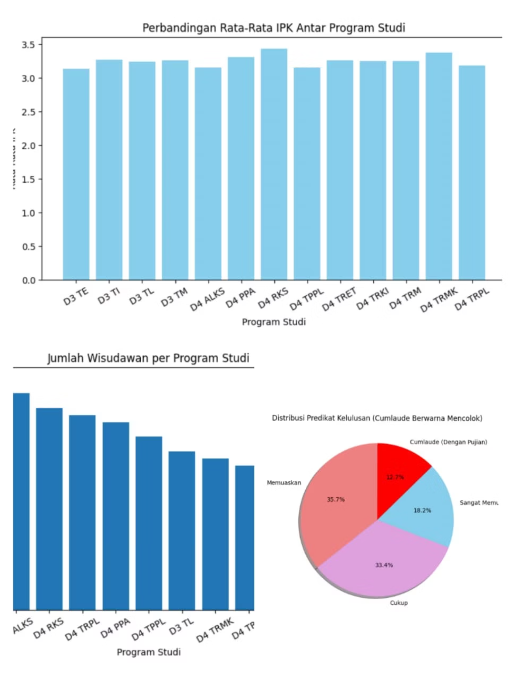



Analisis dan Visualisasi Data
Hasil analisis divisualisasikan menggunakan matplotlib untuk memberikan pemahaman yang jelas tentang distribusi wisudawan dan predikat kelulusan. Visualisasi mencakup grafik batang jumlah wisudawan per program studi, pie chart distribusi predikat, dan perbandingan rata-rata IPK antar prodi.
Grafik Batang
Pie Chart
Jumlah wisudawan per program studi
Distribusi predikat kelulusan dalam persentase
Perbandingan IPK
Rata-rata IPK antar program studi

Slide 8
Contoh Data Hasil Analisis
Berikut adalah sampel data hasil ekspor yang menunjukkan informasi lengkap setiap mahasiswa termasuk NIM, nama, program studi, IPK, lama studi, grade, predikat, dan tahun wisuda. Data ini menjadi dasar untuk visualisasi dan analisis lebih lanjut.
NIM
Nama
Prodi
IPK
Lama Studi
Grade
Predikat
Tahun
231001
Citra
D4 PPA
3.76
10
A
Memuaskan
2025
231002
Budi Pratama
D3 TL
2.88
7
C
Cukup
2025
231003
Tina Saputra
D4 RKS
3.93
6
A
Cumlaude
2025

Slide 9
KENDALA DAN KESIMPULAN
Kendala Yang Kelompok Kita Alami :
Kesimpulan yang dapat kami sampaikan adalah keberhasilan projek ini dalam menunjukkan bagaimana data calon wisudawan dapat dianalisis secara sistematis menggunakan Python dan Excel. Melalui tahapan data cleansing, perhitungan statistik, klasifikasi grade dan predikat, hingga visualisasi hasil, tim mampu menghasilkan analisis yang akurat, informatif, dan mudah dipahami.
Kurangnya ketelitian dalam menganlisis data
Sering terjadinya misskom
Kadang masih terlalu egois
Terjadi nya error pada saat running program.

Slide 10
Pengembangan dan Saran
Beberapa saran pengembangan proyek ini antara lain: mungkin kedepannya bisa ditambahkan analisis korelasi antara IPK dan lama studi, kemudian bisa dibuat dashboard interaktif dengan Streamlit, serta lakukan deteksi data tidak wajar (outlier). Tampilkan boxplot per program studi untuk melihat perbandingan IPK, dan tambahkan fitur prediksi predikat kelulusan dengan machine learning sederhana. Selain itu, hasil analisis bisa dieksport otomatis ke Excel atau PDF, dan tambahkan menu interaktif agar program lebih mudah digunakan.

